Slide 1
ОМЕКС 2000

Slide 2
ОМЕКС 2000 е съвременна интегрирана програмна система, работеща под Microsoft Windows (версии 2000 и по-нови) за автоматизация на дейностите на отделите “Работни заплати”, “Персонал” и “Каса” във всички типове предприятия без значение на формата на собственост и системата на заплащане.
ОМЕКС 2000 е гъвкава многоезична, многофирмена и многовалутна система, изградена на основата на трислоен модел и съобразена, както с честите промени в трудовото и социалното законодателство в република България така и с бързото развитие на компютърните технологии.
ОМЕКС 2000 е съвременна интегрирана програмна система, работеща под Microsoft Windows (версии 2000 и по-нови) за автоматизация на дейностите на отделите “Работни заплати”, “Персонал” и “Каса” във всички типове предприятия без значение на формата на собственост и системата на заплащане.
ОМЕКС 2000 е гъвкава многоезична, многофирмена и многовалутна система, изградена на основата на трислоен модел и съобразена, както с честите промени в трудовото и социалното законодателство в република България така и с бързото развитие на компютърните технологии.
ОМЕКС 2000 работи с единна база данни, което дава свобода на потребителя да ползва една или повече части на системата без това да нарушава цялостта на информацията.
ОМЕКС 2000 работи с единна база данни, което дава свобода на потребителя да ползва една или повече части на системата без това да нарушава цялостта на информацията.

Slide 3
ФУНКЦИОНАЛНОСТ
Aвтоматично следене за напускащи служители, служители с променен процент за прослужено време и променен статус за получаване на детски надбавки
Автоматизирани връзки с най-популярните счетоводни, банкови и застрахователни системи
Автоматизирано изготвяне и печат на платежни на матричен и лазерен принтер
Автоматизирано отчитане и записване на неизползваните дни платен годишен отпуск на служителите
Автоматично обновяване на версията на софтуера на всички работни места в организацията
Автоматично пресмятане на обезщетенията за временна нетрудоспособност и отпуските
Актуализация от страна на потребителя на пълния спектър параметри, установени от нормативната база и колективния трудов договор
Въвеждане и редактиране на богат спектър от персонални данни на служителите; Въвеждане на длъжностните характеристики
Възможност потребителя да дефинира произволни допълнителни данни, които да се съхраняват в досието на служителя

Slide 4
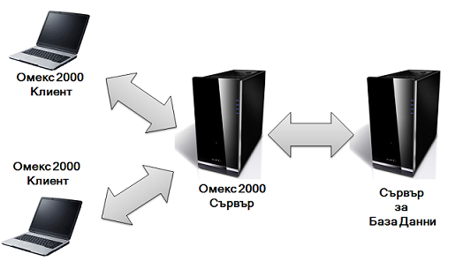
АРХИТЕКТУРА
Прадуктът “Омекс 2000” е базиран на трислойна архитектура, която дава допълнителни възможности за мащабиране при внедряване.

Slide 5
Омекс 2000 се състои от следните софтуерни компоненти
Сървър за База Данни
Това е софтуерен компонент, разработван и разпространяван от трети компании. Той може да се разположи върху машината, на която е инсталиран и "Омекс 2000 Сървър". Само един компонент от този тип се разполага в рамките на организацията. Стандартните потребители нямат директен достъп до него.
Омекс 2000 Сървър
Това е компонент, отговорен за комуникацията със "Сървъра за База Данни". В него се съдържат механизмите за изчисления, за извличане и съхранение на данни и за форсиране на политиките за сигурност. Само той оперира различно в зависимост от вида на базата данни. Само един компонент от този тип се разполага в рамките на организацията. Стандартните потребители нямат директен достъп до него.
Омекс 2000 Клиент
Този компонент се инсталира на работните места и се използва от потребителите на Омекс 2000. Той комуникира с "Омекс 2000 Сървър" и "представя" изчислените данни на потребителя. Работата му НЕ зависи от вида на базата данни. Този компонент се разполага на всяко работно място.

Slide 6
Потребителски интерфейс на Омекс 2000
Групови операции
Омекс 2000 предлага т.нар. групови операции. С тяхна помощ можете да извършите промяна на данните на група от служители на веднъж.Пример за такива операции са:
-Добавяне на точна сума като премия
-Добавяне на изчислена сума като премия
-Преназначаване (създаване на нови трудови договори или доп. споразумения)

Slide 7
Документи по образец
Омекс 2000 предлага възможност за печат на т. нар. документ по образец директно от досието на служителя. Тези документи могат да се отпечатат, както персонално така и за група от служители.
Документите по образец могат лесно да бъдат променяни от потребителя. Потребителят може да създава нови документи по образец.

Slide 8
Допълнителни полета
За всеки служител могат да се съхраняват произволни допълнителни данни, които могат да се използват за търсене, както в справките така и изходните документи. Тази функционалност може да се изпозлва за съхранение на:
Подписи, Молби, Декларации, Excel и Word документи, Изучавани езици, Кост центрове, Зачислен инвентар и още много други.

Slide 9
Досие на служител
От досието на служителя може да се види цялата налична информация в системата за дадения служител.

